Slide 1

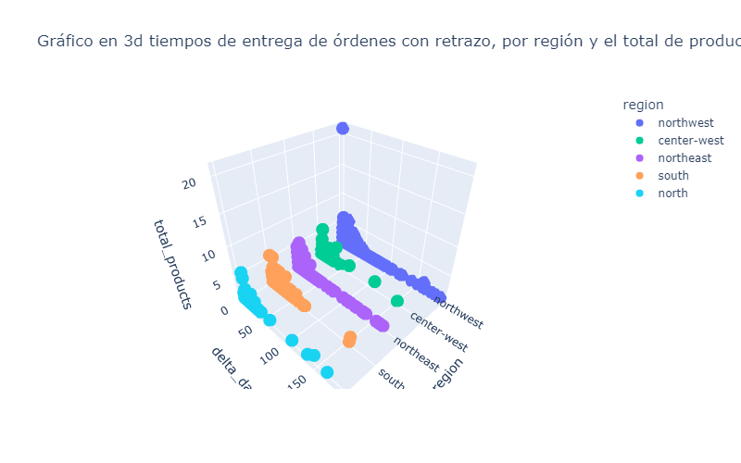

Presentación de análisis
Brasil
Olist
La e-comerse OLIST enfrenta un problema en cuanto los retrasos en sus órdenes ,. Para enfrentar este problema tenemos la base de datos de la compañía que contiene información acerca de los pedidos que se realizaron en 2016 y 2018
Nicolás Javier Suarez
Analista de datos
+57 3052621201
Bibliotecas de Python

Slide 2




c. Contexto en el que se presentó el problema
Giro de la empresa
La e-comerse OLIST potencia el comercio minorista digital y brindar oportunidades de crecimiento reales para pequeñas, medianas y grandes empresas.
Olist es una empresa de tecnología SaaS (Software as a Service) fundada en 2015, su principal competencia es Americanas Marketplace.
Para esto vamos a necesitar: BIBLIOTECAS DE PYTHON

Slide 3




Buenos días
Giro de la empresa
c. Contexto en el que se presentó el problema
¿Problemas con las entregas?
La e-comerse OLIST potenciar el comercio minorista digital y brindar oportunidades de crecimiento reales para pequeñas, medianas y grandes empresas.
olist es una empresa de tecnología SaaS (Software as a Service) fundada en 2015 Su principal competencia es americanas Marketplace.
Nuestros servicios ayudan a empresas generando ventas online, encontramos que el área redes sociales está teniendo un problema con las quejas de los usuarios.
Lo anterior reduce nuestro posicionamiento en redes. Nos hemos dado cuenta de que las quejas están en torno a la entrega de pedidos. Estos clientes representan una participación importante de nuestras ventas
Para esto vamos a necesitar: BIBLIOTECAS DE PYTHON

Slide 4


Buenos días
Creemos que incluyendo vehículos de transporte de carga liviana para pequeños pedidos y creando un modelo de predicción de demanda en la ciudad de Sau Paulo generamos la reestructuración de la logística, lo que fortalecerá el departamento de entregas.
Contexto
Hipótesis
Presentación de análisis
Bibliotecas de Python

Slide 5
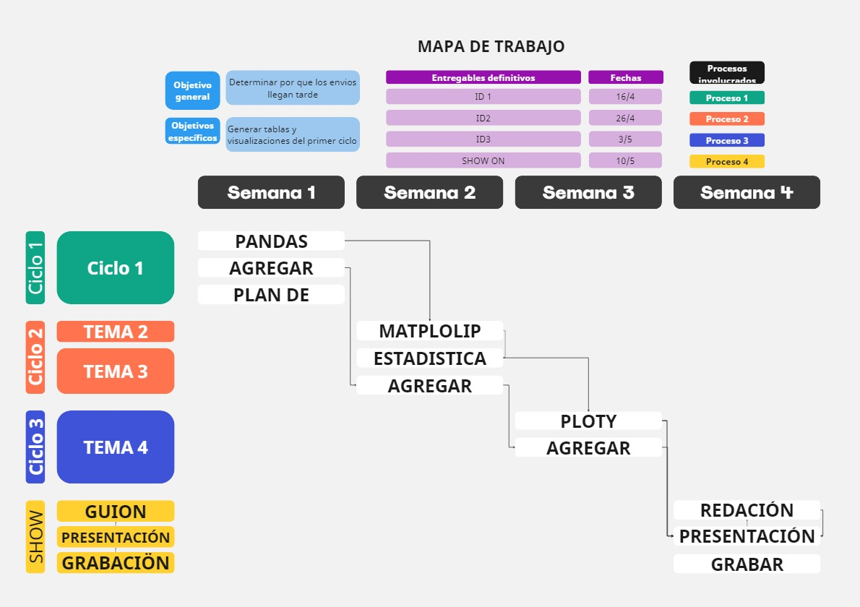
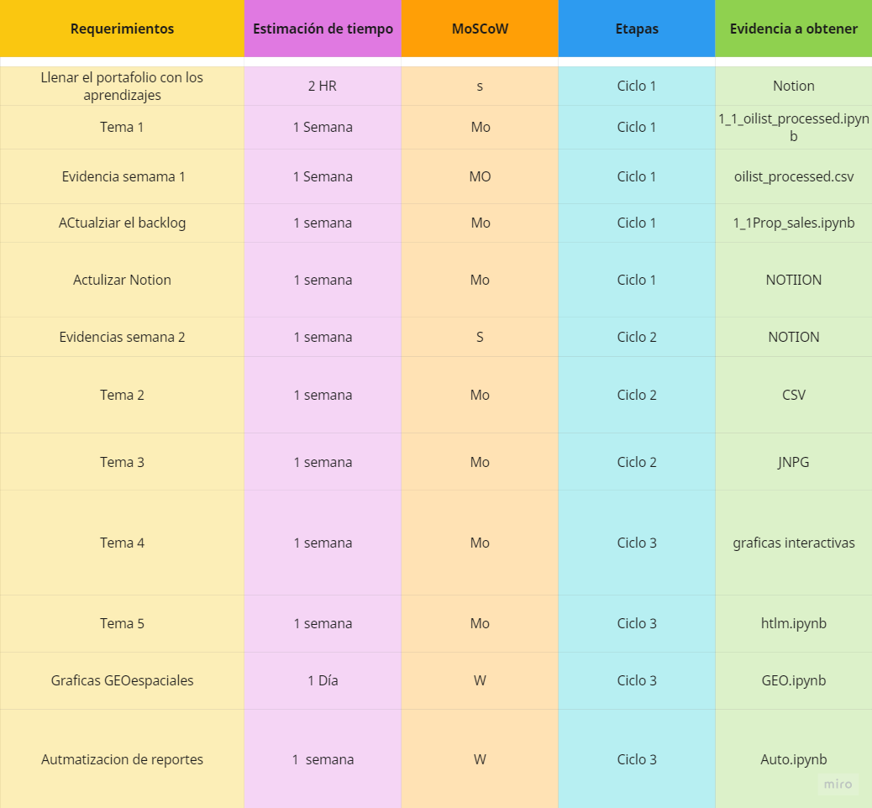

Buenos días
Backlog
La e-comerse OLIST potenciar el comercio minorista digital y brindar oportunidades de crecimiento reales para pequeñas, medianas y grandes empresas.
olist es una empresa de tecnología SaaS (Software as a Service) fundada en 2015 Su principal competencia es americanas Marketplace.

Slide 6



Buenos días
Indicadores para mejorar:
Porcentaje de envíos realizados por los vehículos livianos
El indicador delta_days (días en llegar el pedido) debería reducirse
La cantidad de pedidos en estado Long_Delay
debería reducirse.
Porcentaje de comentarios negativos sobre los envíos.
Reducir el distribucion_Center ( Distancia entre ubicación de consumidor final y centro de distribución
La e-comerse OLIST potenciar el comercio minorista digital y brindar oportunidades de crecimiento reales para pequeñas, medianas y grandes empresas.
olist es una empresa de tecnología SaaS (Software as a Service) fundada en 2015 Su principal competencia es americanas Marketplace.
Roadmap

Slide 7

Buenos días
Indicadores para mejorar:
Porcentaje de envíos realizados por los vehículos livianos
El indicador delta_days (días en llegar el pedido) debería reducirse
La cantidad de pedidos en estado Long_Delay
debería reducirse.
Porcentaje de comentarios negativos sobre los envíos.
Reducir el distribucion_Center ( Distancia entre ubicación de consumidor final y centro de distribución

Slide 8



Buenos días
La e-comerse OLIST potenciar el comercio minorista digital y brindar oportunidades de crecimiento reales para pequeñas, medianas y grandes empresas.
olist es una empresa de tecnología SaaS (Software as a Service) fundada en 2015 Su principal competencia es americanas Marketplace.
Indicadores
Soluciones
La creación de una alianza con entregas de delivery de vehículos livianos para la entrega de pedidos en la ciudad de Sau Paulo.
El desarrollo de un análisis predictivo para identificar comportamientos futuros en base a la información histórica.
La creación de nuevos puntos de distribución en la ciudad de Sau Paulo.

Slide 9



Buenos días
La e-comerse OLIST potenciar el comercio minorista digital y brindar oportunidades de crecimiento reales para pequeñas, medianas y grandes empresas.
olist es una empresa de tecnología SaaS (Software as a Service) fundada en 2015 Su principal competencia es americanas Marketplace.
Indicadores
Conclusiones
Logramos conocer el origen de los comentarios negativos de redes sociales. Estos se deben a que el departamento de entregas no estaba preparado para el crecimiento de ventas que tuvo la organización en el último trimestre de 2017 y los dos primeros trimestres de 2018.
Las alianzas estratégicas con empresas dedicadas al transporte masivo con vehículos livianos le permitirán a la empresa estar preparada para escenarios futuros.
El algoritmo nos permitirá reconocer comportamientos futuros en base a la información histórica para identificar cuando hacer uso de esta alianza.
Presentación de análisis
Bibliotecas de Python
Notes:
La alianzas estratégicas con empresas dedicadas al transporte masivo con vehículos livianos le permitirá a la empresa estar preparada para escenarios futuros.
El algoritmo nos permitirá reconocer comportamientos futuros en base a la información histórica, nos permitirá estar tener la logística suficiente para afrontar la demanda

Slide 10
Buenos días
La e-comerse OLIST potenciar el comercio minorista digital y brindar oportunidades de crecimiento reales para pequeñas, medianas y grandes empresas.
olist es una empresa de tecnología SaaS (Software as a Service) fundada en 2015 Su principal competencia es americanas Marketplace.
Indicadores
Conclusiones
Logramos conocer el origen de los comentarios negativos de redes sociales. Estos se deben a que el departamento de entregas no estaba preparado para el crecimiento de ventas que tuvo la organización en el último trimestre de 2017 y los dos primeros trimestres de 2018.
Las alianzas estratégicas con empresas dedicadas al transporte masivo con vehículos livianos le permitirán a la empresa estar preparada para escenarios futuros.
El algoritmo nos permitirá reconocer comportamientos futuros en base a la información histórica para identificar cuando hacer uso de esta alianza.
Presentación de análisis
Bibliotecas de Python
Notes:
La alianzas estratégicas con empresas dedicadas al transporte masivo con vehículos livianos le permitirá a la empresa estar preparada para escenarios futuros.
El algoritmo nos permitirá reconocer comportamientos futuros en base a la información histórica, nos permitirá estar tener la logística suficiente para afrontar la demanda

